Slide 1

Проникновение продуктов банка
Невежин Максим

Slide 2

ДИНАМИКА КЛИЕНТОВ ПО КАТЕГОРИЯМ

Slide 3
ПРОНИКНОВЕНИЕ ПРОДУКТОВ ПО ВСЕМ КАТЕГОРИЯМ

Slide 4
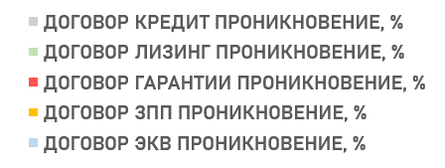
РАЗЛИЧИЕ ПРОДУКТОВ ПО КАТЕГОРИЯМ
Первая категория
Январь
Июль
Вторая категория
Январь
Июль

Slide 5

Выводы
ДИНАМИКА КЛИЕНТОВ ПО КАТЕГОРИЯМ
ПРОНИКНОВЕНИЕ ПО ВСЕМ ПРОДУКТАМ
РАЗЛИЧИЕ ПРОДУКТОВ ПО КАТЕГОРИЯМ
Наблюдается положительная динамика роста клиентов в обеих категориях
Несмотря на первоначальное преобладание клиентов первой категории практически в 10 раз, в конце периода разрыв значительно сократился до 1.4 раза
Проникновение значительно выросло по всем продуктам за январь, что, гипотетически, обусловлено отсутствием активности в период новогодних праздников
В дальнейшем общая динамика и динамика по продуктам отдельно оставались неизменными
Замечаем изменение пропорций в первой категории за весь период. Доля услуг эквайринга выросла на 16%, доли остальных продуктов сократились равномерно на 2-6%
Во второй категории пропорции по продуктам оставались стационарны

Slide 6
Спасибо за внимание!

